Slide 1


اسعد الله اوقاتكم بكل خير

Slide 2
آيات قرآنية تدلل على مراحل النمو في جسم الإنسان
قولة تعالى
( وهو الذي يصوركم في الأرحام كيف يشاء لااله إلا هو العزيز الحكيم ) سورة ال عمران.
( فلينظر الإنسان مم خلق O خلق من ماء دافق O يخرج من بين الصلب والترائب O انة على رجعة لقادر ) سورة الطارق
( الم نخلقكم من ماء مهين O فجعلناة في قرار مكين O الى قدر معلوم O فقدرنا فنعم القادرون ) سورة المرسلات
وسنتحدث الان عن أهم ملامح تطور النمو من الإخصاب حتى الميلاد

Slide 3
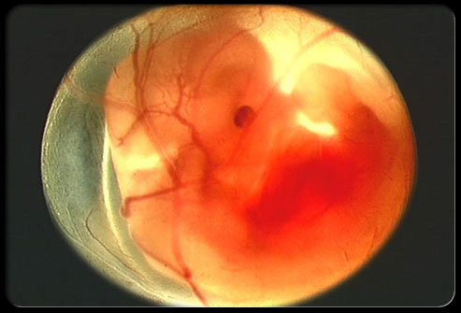
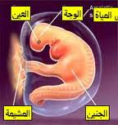
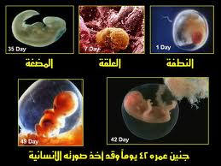
الشهر الأول
تعتبر مرحلة ماقبل الميلاد ذات اهمية خاصة لانها هي مرحلة التأسيس وهي مرحلة وضع الاساس الحيوي النفسي والتغيرات التي تحدث
(البويضة- النطفة- البويضة المخصبة – العلقة )
تتحد الخليتان وتكونان خلية كاملة مخصبة مليئة بالسمات والخصائص الوراثية
تنزل البويضة الى قناة فالوب الى الرحم وحوالي اسبوعين تتعلق العلقة بجدار الرحم وتغلفها المشيمة ويبدا الجسم بالتكون وتغلفة بمادة سائلة للوقاية والحماية ويتكون بعدها الحبل السري وذلك للغداء والاكسجين
تتمايز الخلايا ويصبح بعضها خلايا عصبية وخلايا عظمية وبعضها خلايا عضلية
يبدا الجهاز الدوري في النمو اولا ونهاية الاسبوع الثالث يبدا القلب دقاتة ويبدا نمو الجهاز العصبي ثم الجهاز الهضمي ثم الجهاز التنفسي ثم الجهاز البولي
تظهر بدايات العمود الفقري وتظهر بدايات الاطراف والعينين

Slide 4
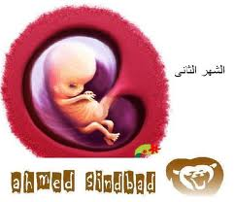
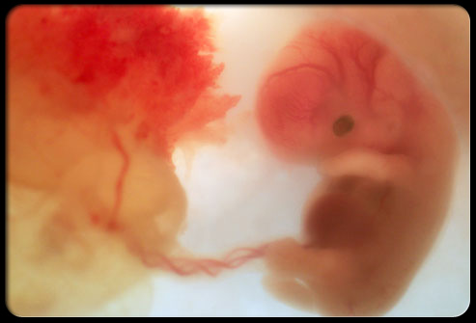
الشهر الثاني
تسمى بمرحلة المضغة
النمو فيها سريع جدا في الحجم وهي فترة التأسيس
تتكون الأجهزة (العصبي ويكون بسيط )
تتكون الأعضاء (الامعاء-الكبد-الرئتين-العينين وغيرها)
تتضح الصفات الأساسية للجسم ونمو العضلات ويصل حجم ألراس بحجم الجسم –نمو الغضاريف والعظام – تكون اعضاء التناسل –الاذن-الانف)
في نهاية الشهر الثاني يتضح الشكل الآدمي للمضغة .

Slide 5
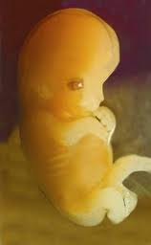
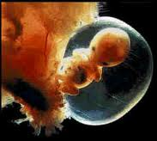
الشهر الثالث
تسمى المرحلة (الجنين)
استمرار التمايز الجنسي ونموها عند الذكر وبقاء الأعضاء في حالة حيادية
نمو بدايات الأسنان –الحبال الصوتية-الجهاز الهضمي-العضام والعضلات يواصلان في النمو –وضوح حركات الاطراف .

Slide 6
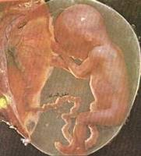
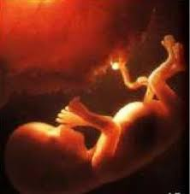
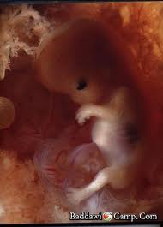
الشهر الرابع
سرعة نمو الاجزاء السفلى
يتناقص حجم الراس بالنسبة للجسم
استقامة الظهر
تشكل اليدين والأرجل
الجلد يكون لونة احمر
تحريك الاصابع
تزداد حركة الجنين
يزداد تشبهة بالإنسان

Slide 7
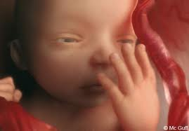
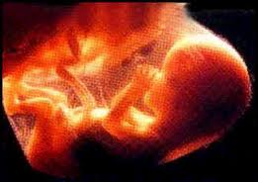
الشهر الخامس
تكون الغدد العرقية والدهنية
ظهور الشعر والاظافر
القدرة عالتنفس

Slide 8
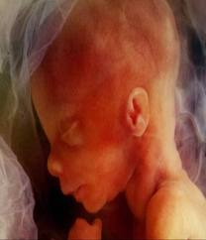
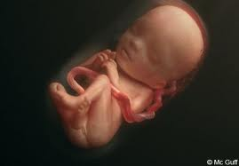
الشهر السادس
تحرك الأطراف بوضوح
تفتح العينان
تنمو الرموش
تنمو براعم اللسان
قد يعيش نادر الجنين إذا ولد في الشهر السادس وذلك بسبب نقص نضج الرئتين

Slide 9
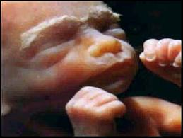
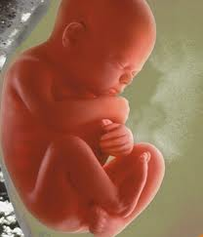
الشهر السابع
تمام النمو ووصول الجنين الى درجة من النمو وبالإمكان ولادتة ويكون مستعدا للحياة
الجهاز العصبي تام
اذا ولد يكون قادر على التنفس والبكاء والبلع
يحتاج الى بيئة خاصة (حضانة) لرعايتة حتى يعيش .

Slide 10
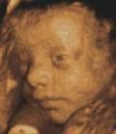
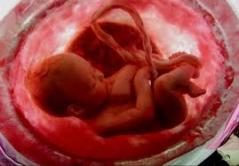
الشهر الثامن والسابع
تزداد التفصيلات التشريحية
اكتمال أعضاء الجسم والإمكانيات الوظيفية
يفتح لون الجلد
النشاط والحركة اكبر
تكون ألراس ربع الشكل
استعداد الجنين للحياة
تغير موضعه في الرحم

Slide 11

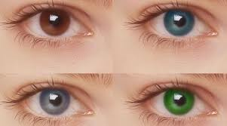
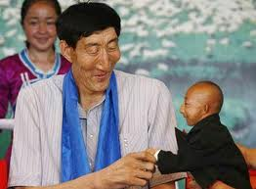
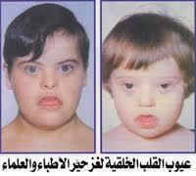
العوامل المؤثرة في الجنين
أ. عوامل وراثية .
ب. عوامل بيئية
أ/ العوامل الوراثية
1- جنس الطفل (ذكر-انثى)
حيث بويضة الأنثى تحمل دائما رمز (x )
حيث بويضة الذكر تحمل دائما رمز ( y)
2- السمات والخصائص (لون العينين- لون الشعر –نوع الشعر / مجعد-ناعم –مظهر الوجة / الانف- الفم – الشفتين –حجم الجسم / طويل –قصير –بدين –نحيف )
3- الأمراض الوراثية ( مرض السكر – الحساسية- التأخر العقلي – العتى العائلي المظلم / هو عيب وراثي غريب في الخلايا العصبية في المخ والنخاع الشوكي يؤدي الى انتفاخ الخلايا وتتورم وتمتلئ بالدهن مما يؤدي اللى الشلل والتاخر العقلي .
4- الاضطرابات الوراثية ( تلعب دور كبير في انتاج مرض متلازمة داونوهو تاخر عقلي او المنغولي وتحدث بسبب كبر اعمار الامهات عند الحمل حيث الشخص العادي لدية 46 كرموزوم اما الطفل المنغولي لدية 47 كرموزوم )

Slide 12
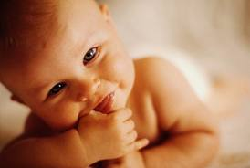

ب/ العوامل البيئية
كل مايؤثر في تشكيل الجنين بعد عملية الاخصاب يصدر عن البيئة أي ما يحيط بالجنين.
بيئة الرحم / تعتبر ابسط بكثير من البيئة الخارجية المعقدة التي ينتقل اليها الجنين بعد الميلاد
العوامل الوراثية والبيئية / كلما كانت سليمة انتج طفلا صحيحا سليما
كثير من الاضطرابات والأمراض التي يولد بها الطفل ليست وراثية ولكنة اصيب بها اثناء الولادة وهو جنين في بطن امة وليس وراثية
من العوامل البيئة الخارجية / سماع الموسيقى فانة تزداد حركتة بشكل كبير

Slide 13
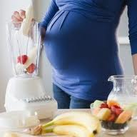



من اهم العوامل البيئية التى تؤثر في الجنين ؟
1/ غذاء الام / يجب ان يكون سليم ومتنوع حرصا على صحتها وصحة جنينها
نقص أي من الفيتامينات او البروتين تتعب الام ويؤدي الى نقص في تكوين الجنين مثل/ الهزال – فقر الدم – وقد يصل نقصان الوزن الى ولادة الطفل مبكرا مما يبب لة الاجهاض
2/ النظافة العامة / يجب الاهتمام بالنظافة وتتضمن الاستحمام ونظافة الجهاز التناسلي والفم والاسنان
3/ المرض/ يتأثر نمو الطفل اذا تعرض بالاصابة بالعدوى او مرض خطير 0- والارهاق الشديد للام والتعب يؤدي الى تحرك الجنين داخل الرحم حتى لا يؤدي الى الاجهاض .

Slide 14
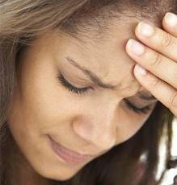
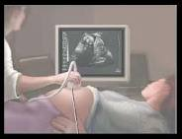

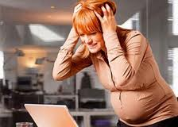
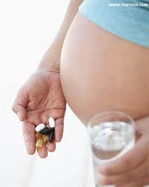

4/ التعرض للاشعاع / ان تعرض الحامل للاشعة السينية اشعة xبجرعات كبيرة تؤدي الى الاجهاض او التشوهات الخلقية
5/ العقاقير / افراط الام الحامل في نعاطي العقاقير الطبية مما يحدث تغيرا كميائيا في الدم ويعرضة للاجهاض او الاصابة بالامراض المختلفة
6/ الحالة النفسية / ان الحمل تكون فيها المراءة مختلفة فسيولوجيا ونفسيا تبعا لحالتها قبل الحمل وبعدة وذلك بسبب التغيرات الهرمونية لديها والتقلبات المزاجية مثل / القلق –الخوف –الاكتئاب الوحم –الارهاق والتعب
حيث تؤثر الحالة النفسية علي الجنين بطريقة غير مباشرة وتعرضة للكثير من المشكلات .

Slide 15
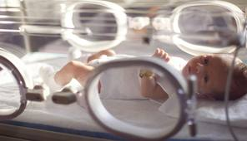
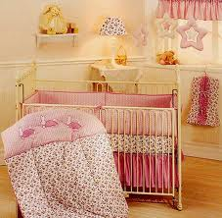
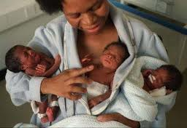

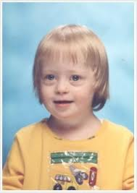
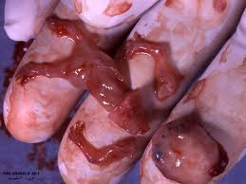
7/ عمر الام / يعتبر انسب عمر للانجاب 20-35 سنة هو انسبها وان اقل من 20 يكون لة تأثير في تدهور وظيفة التناسل والتعرض للامراض وعدم اكتمال النمو وايضا عندما يكون اكبر من 35 سنة يؤثر علي الجنين ويولدون لديهم تاخر عقلي – اعاقة في سائر الجسد- تشوهات خلقية
8/ اتجاهات الام / الاتجاة السالب نحو الحمل يصاحبة غثيان والتقيؤ والانفعالات والصراع بين الزوجين وهذا ما يحصل بشكل واضح في حالات الحمل الغير شرعي والتخلص منة الاتجاة الايجابي نحو الحمل يكون هناك استعداد تام لقدوم الجنين والتهيئولة
9/ اضطرابات الحمل والوضع / مثل الاصابة بالنزيف نتيجة المجهود او الولادة المتعسرة او الولادة المبسترة خروج الطفل في الوقت الغير مناسب ووضعة في حضانات

Slide 16
اثر الوراثة والبيئة
ان كل طفل يحتاج الى الى الكفاية من المثيرات المادية وكثير من الاشياء والمثيرات الاجتماعية ويحتاج الى تدريب وتمرين الي مخة ويحتاج للويط البيئي وهم الكبار والاطفال مثلة الى تعليمة وتنشئتة ولكي يتعلم ويصبح شخص بالغ مكتسب جميع السمات والخصائص الايجابية .

Slide 17

ملحوظات على مرحلة ماقبل الميلاد
1/ القيام بتوجية وارشاد الراغبين بالزواج الي الفحص قبل الزواج وذلك لعدم تفشي الامراض الوراثية
2/ يجب عدم القاء اللوم باي اضطراب او مرض الي العامل الوراثي بشكل بحت بل البيئة لها دور في ذلك ايضا
3/ تخلص الوالدان من الاراءئ الخاطئة عن الوراثة والتي تسبب كثير من القلق والارهاق والتخوف منها
4/ المجتمع يجب ان يهتم بالحامل ويرعاها طبيا ونفسيا واجتماعيا حتى يحاط الجنين بظلروف تساعدة على النمو بشكل ايجابي
5/ الحذر من الاجهاض اثناء مرحلة الحمل وفقدانة فيجب علي المراءة الراحة والاسترخاء لعدم سقوطة وايضا التنبة المراءة بحدوث الحمل وعدم اخذ العقاقير

Slide 18
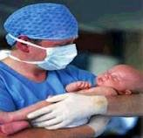
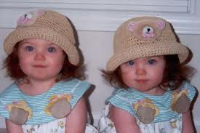
5/ الحذر من الاجهاض اثناء مرحلة الحمل وفقدانة فيجب علي المراءة الراحة والاسترخاء لعدم سقوطة وايضا التنبة المراءة بحدوث الحمل وعدم اخذ العقاقيرلكي لا يسقط الجنين
6/ الولادة المبكرة (المبسترة) ويعتبر الطفل هنا ناقص النمو والسبب في التعب والارهاق وعدم استخدام وسائل السلامة واتباع اوامر الطبيب وتكثر في المناطق الفقيرة وذلك بسبب سوء التغذية .
7/ ولادة التوائم ليست نادرة ويجب عدم التخوف منها
8/ الحد من العلاقات الجنسية حتى لا يحدث الإجهاض

Slide 19
سيكولوجية الحمل والولادة
نكثف التركيز علي الجانب النفسي لما لة اثر كبير
الحالة النفسية للام تلعب دور كبير في الحمل وأيضا الاب لة دور مهم مما ينعكس عليهم اذا كانت حالتة النفسية ايجابية ومتقبل الطفل ومتهئ لة اثر ذلك علي الام الحامل وأصبح لديهم استعداد حيوي
نحتاج الى الاستعداد النفسي للحمل والولادة ويتضمن ذلك النضج الانفعالي والاجتماعي والاستعداد لتحمل المسؤلية الوالدية
هناك فروق بين الوالد البيولوجي – والوالد النفسي
الوالد البيولوجي / هو من يقوم بعملية الابوة والامومة والتربية والرعاية النفسية
الوالد النفسي / هو الاب البديل اوالام البديلة اوالمعلم اوالطبيب اوالممرض أي كل من يساعد في عملية التربية

Slide 20
التخطيط لعملية الحمل والولادة (تنظيم النسل ) وذلك لصحتهم –وثقافتهم وعدد الاطفال – واختيار اليوم المناسب والشهر المناسب للولادة للتميزوعكسها ينعكس عالطفل الذي يصل الى العالم وهو غير مرغوب فية ومخطط لة
دور الام الاجتماعي الجديد وهو دور الام يصاحبها تعلم الصبر والمعايير الاجتماعية والسلوكية التي يحتاجها طفلها وعدم التذمر والضجر والصراخ لانها هنا تؤدي المراءة افضل عمل لها وهو تربية ابنائها ويشبع غريزتها الاموية المفطورة علية
هناك بعض علامات الحمل يجب التيقظ منها وهي / انقطاع الحيض- حدوث تغيرات في الثدين –زيادة التبول – الغثيان والقئ
التحسب والترقب والتنبؤ المتوقع ليوم الولادة والاستعداد لة بدون خوف او قلق لكي لا يترتب علية نتائج عكسية للام ولطفلها .
تحتاج الحامل الى قدر وافي من المعلومات من خلال الاصدقاء والام وغيرههم
بعض الامهات عندما يولدون لأول مرة يصبن بالفاجعة والصدمة النفسية نتيجة ان شكل الوليد ليس كما هو المرسوم في بالها فتتحطم ويصيبها اكتئاب ما بعد الولادة .

Slide 21
ترقب الحمل حيث من الصواب ان يلجا الزوجان للعلاج الطبي
هناك اهم التطورات الحديثة التي فتحت الامل بالنسبة للمراءة العاقر (اطفال الانابيب) وذلك من خلال اخصاب البويضة الموجودة في الانثى بحيوانات الرجل في انبوب ثم زرعها في رحم الزوجة ليكتمل نموها
الارشاد الزواجي يلعب دورا مهما بتقديم خدمات ارشاد الازواج والامهات الحوامل .

Slide 22



